Slide 1
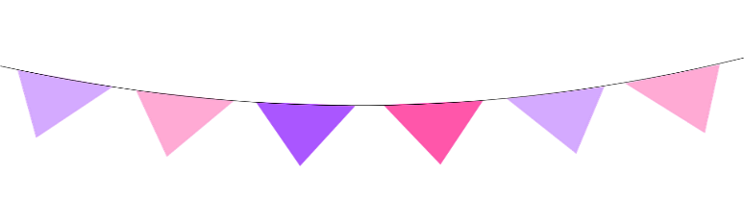

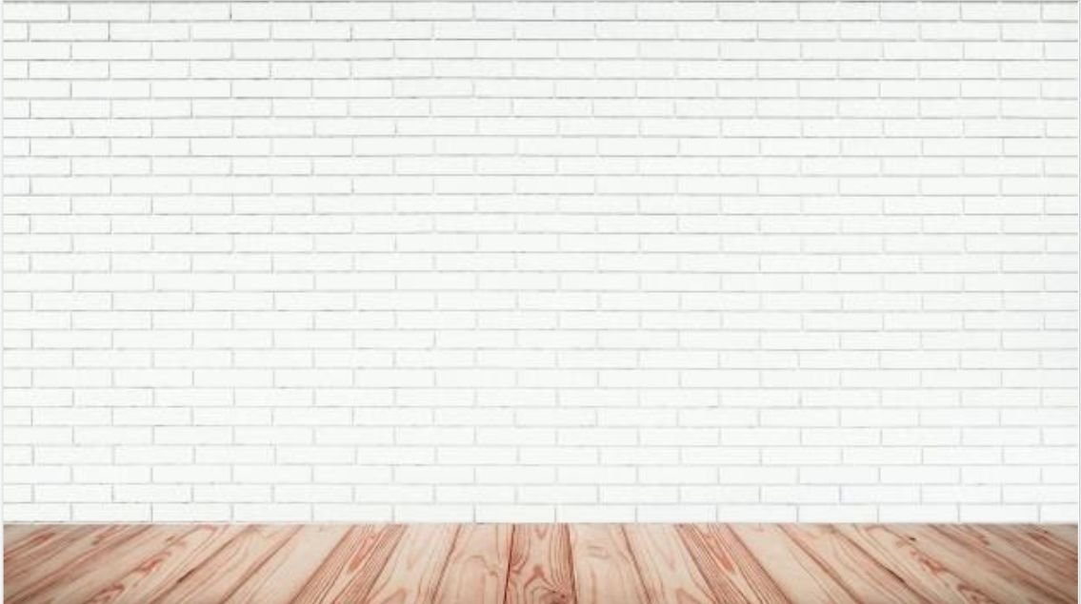






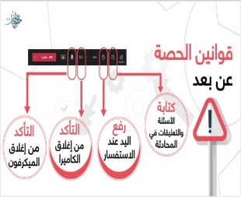





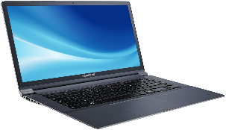


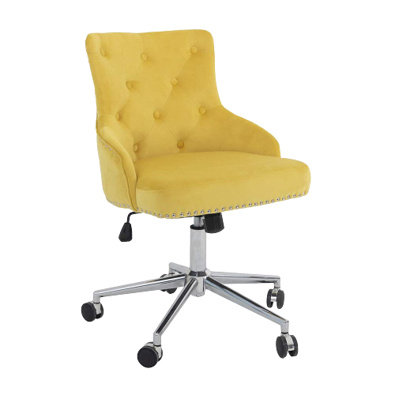
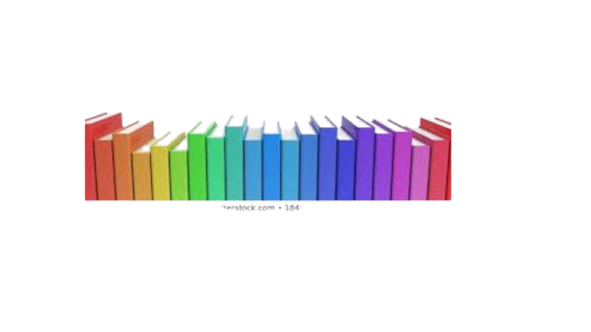
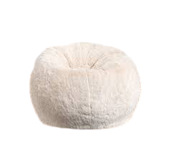
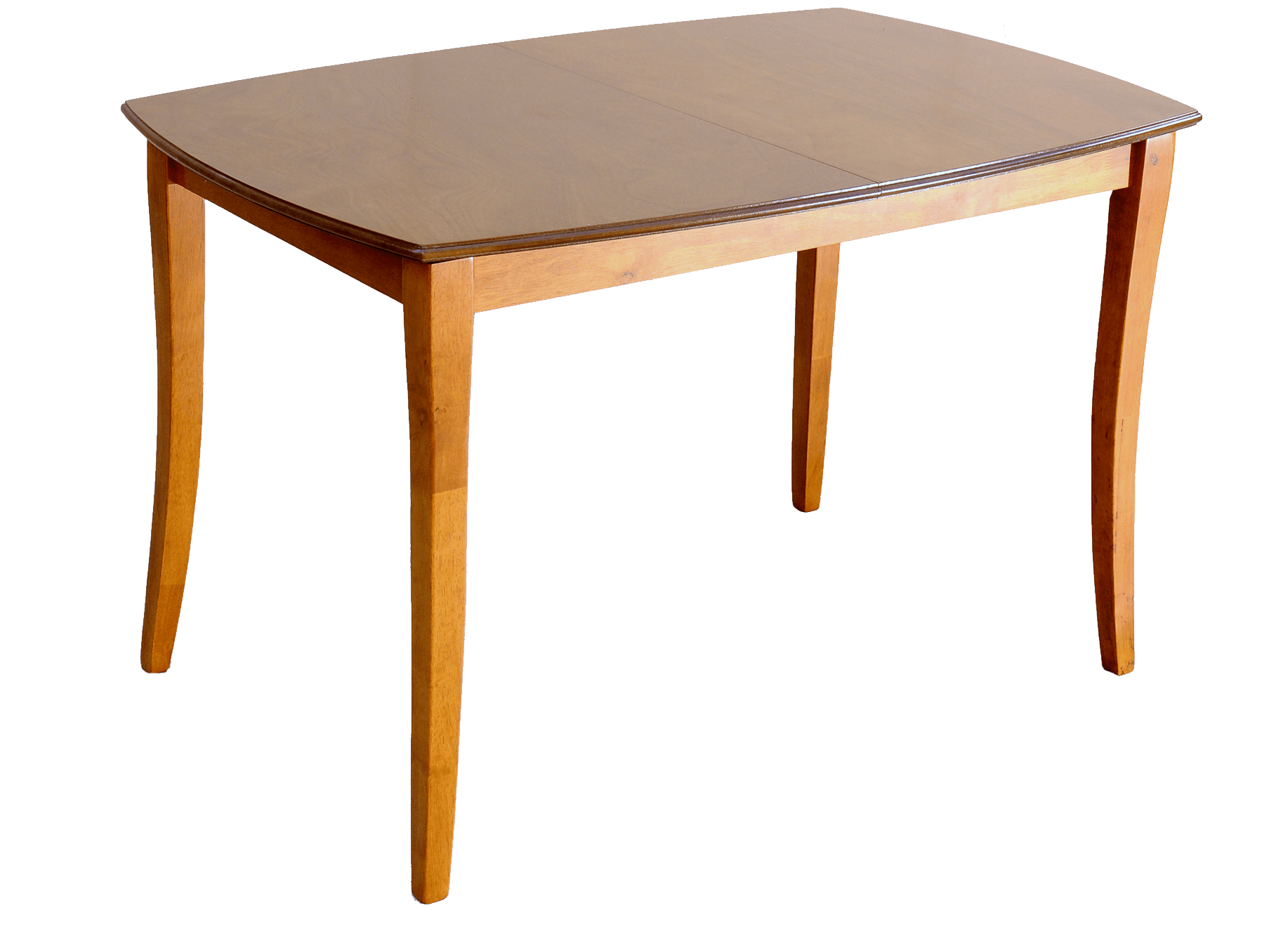
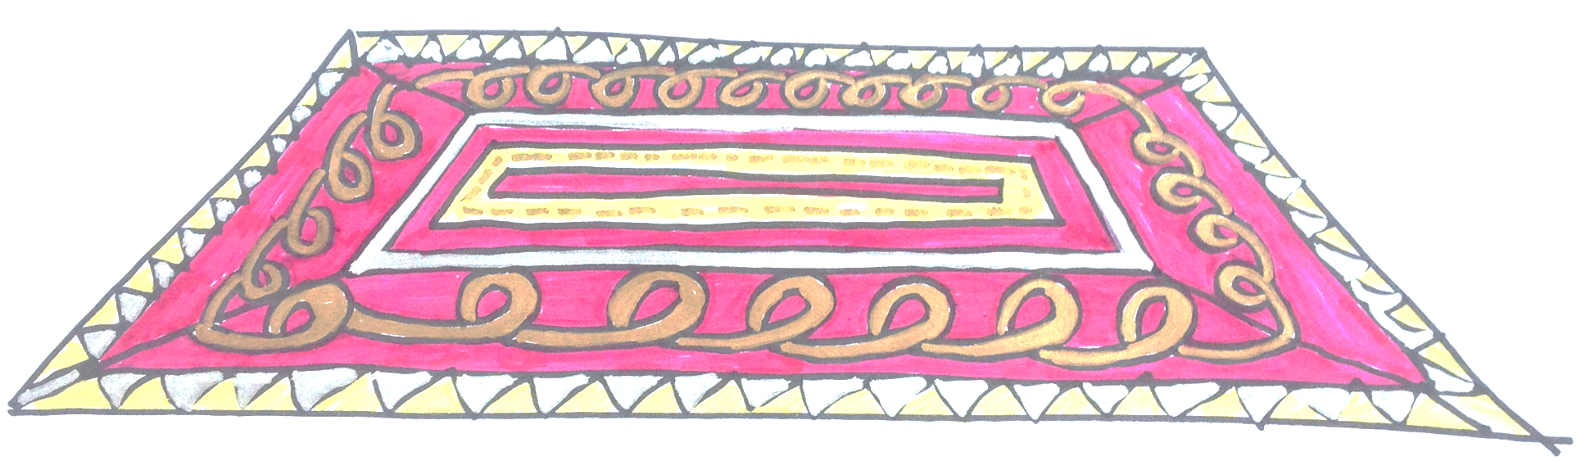
الواجب
الغلق
التقويم
العرض
الأهداف
التمهيد
خبرات
سابقة
بسم الله الرحمن الرحيم
نجمة اليوم
اليوم: الثلاثاء
الموضوع :
الطريقة العلمية
قراءة الصور
التاريخ:1443/1/23 هـ
حكمة اليوم :
كن عالي الهمة
ولا ترضى بغير
القمة
المادة: علوم
الحوار والنقاش
التفكير الناقد

Slide 2
الواجب
الغلق
التقويم
العرض
الأهداف
التمهيد
خبرات
سابقة
الأهداف :
نجمة اليوم
يتوقع منك جميلتي في نهاية الدرس أن تكوني قادرة على :
قراءة الصور
توضيح المقصود بالطريقة العلمية .
تعداد خطوات الطريقة العلمية .
تطبيق خطوات الطريقة العلمية في
حل المشكلات الحياتية .
الحوار والنقاش
التفكير الناقد

Slide 3
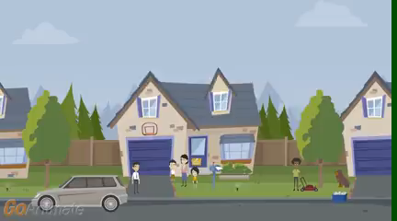
الواجب
الغلق
التقويم
العرض
الأهداف
التمهيد
خبرات
سابقة
نجمة اليوم
قراءة الصور
الحوار والنقاش
التفكير الناقد

Slide 4

الواجب
الغلق
التقويم
العرض
الأهداف
التمهيد
خبرات
سابقة
خطوات الطريقة العلمية
نجمة اليوم
سوف نعمل مثل العلماء
قراءة الصور
من هم العلماء ؟
الحوار والنقاش
التفكير الناقد

Slide 5

الواجب
الغلق
التقويم
العرض
الأهداف
التمهيد
خبرات
سابقة
1- أُلاحظ :
نجمة اليوم
قراءة الصور
ان اول خطوة لنا في الطريقة العلمية تُبنى على حواسنا الخمس .
الحوار والنقاش
التفكير الناقد

Slide 6
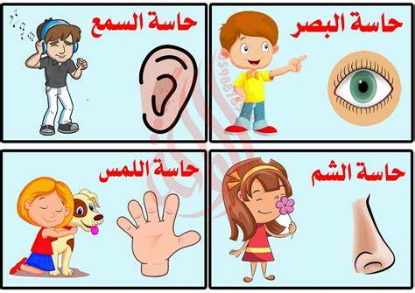
الواجب
الغلق
التقويم
العرض
الأهداف
التمهيد
خبرات
سابقة
1- أُلاحظ :
نجمة اليوم
قراءة الصور
فيم نستخدم حواسنا الخمس ؟
الحوار والنقاش
التفكير الناقد
في السمع والبصر والتذوق واللمس والشم

Slide 7


الواجب
الغلق
التقويم
العرض
الأهداف
التمهيد
خبرات
سابقة
2- أسأل :
نجمة اليوم
أفكر وأطرح الأسئلة
قراءة الصور
الحوار والنقاش
التفكير الناقد

Slide 8

الواجب
الغلق
التقويم
العرض
الأهداف
التمهيد
خبرات
سابقة
3- أكون فرضية :
نجمة اليوم
أتوقع وأضع عبارة يمكن اختبارها
للإجابة عن السؤال .
قراءة الصور
الحوار والنقاش
التفكير الناقد

Slide 9
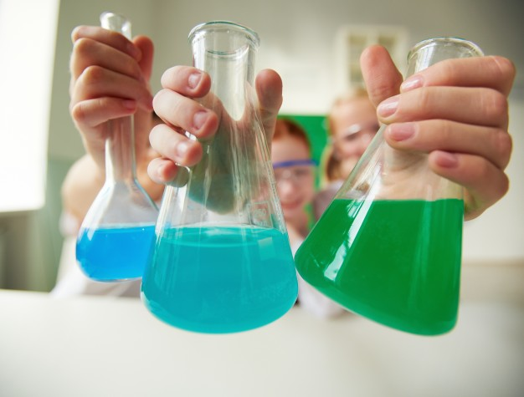

الواجب
الغلق
التقويم
العرض
الأهداف
التمهيد
خبرات
سابقة
4- أختبر الفرضية :
نجمة اليوم
من خلال البحث والاستقصاء
وجمع المعلومات وتفسير البيانات وإجراء التجارب .
قراءة الصور
الحوار والنقاش
التفكير الناقد

Slide 10

الواجب
الغلق
التقويم
العرض
الأهداف
التمهيد
خبرات
سابقة
5- أستنتج :
نجمة اليوم
أحدد ما إذا كانت البيانات التي
توصلت إليها تدعم فرضيتي
أولا تدعمها .
قراءة الصور
الحوار والنقاش
التفكير الناقد

Slide 11
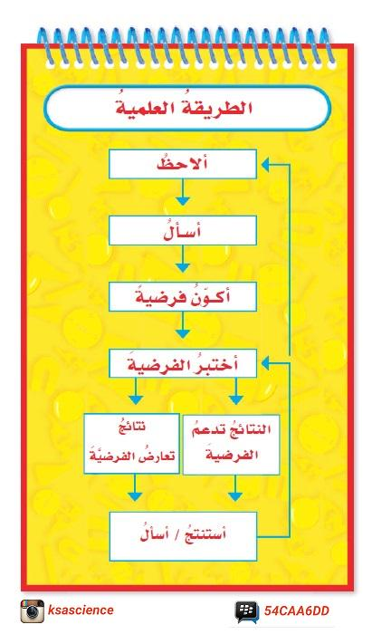
الواجب
الغلق
التقويم
العرض
الأهداف
التمهيد
خبرات
سابقة
نجمة اليوم
قراءة الصور
الحوار والنقاش
التفكير الناقد

Slide 12
الواجب
الغلق
التقويم
العرض
الأهداف
التمهيد
خبرات
سابقة
ما المقصود بالطريقة العلمية ؟
نجمة اليوم
مجموعة من العمليات يقوم بها العلماء
للإجابة عن الأسئلة التي تساعدهم على تفسير الظواهر والمعالم الطبيعية .
قراءة الصور
الحوار والنقاش
التفكير الناقد

Slide 13

الواجب
الغلق
التقويم
العرض
الأهداف
التمهيد
خبرات
سابقة
نجمة اليوم
قراءة الصور
الحوار والنقاش
التفكير الناقد

Slide 14
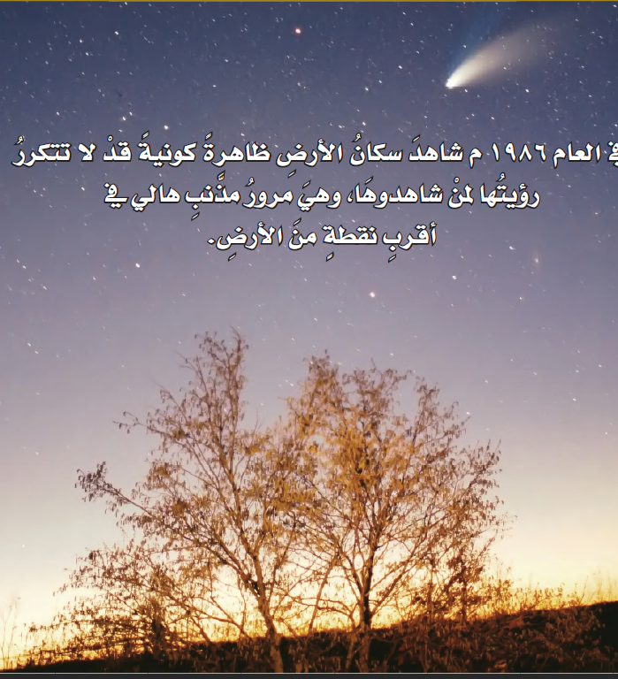

ما الطريقة العلمية؟
لماذا يستخدم العلماء الطريقة العلمية ؟

Slide 15
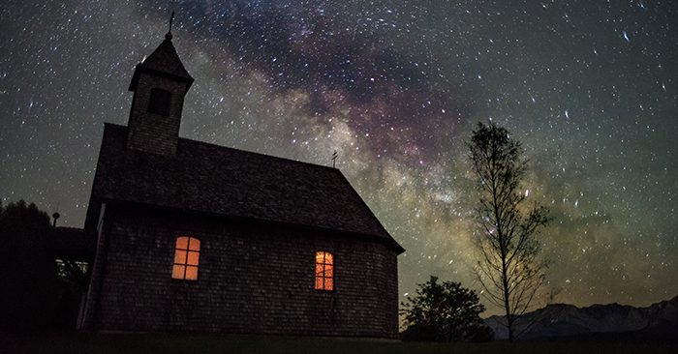
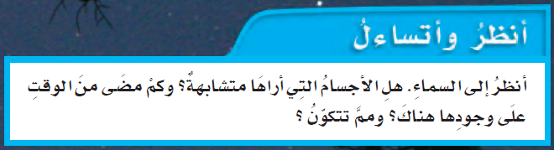

Slide 16
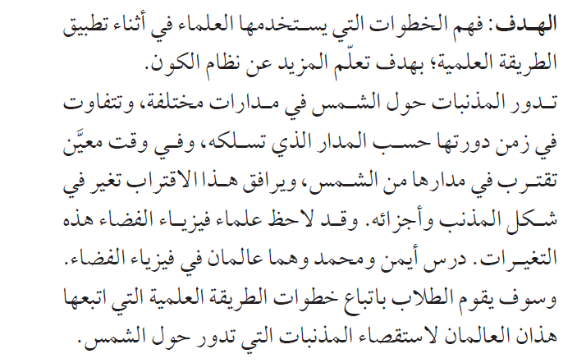
الطريقة العلمية

Slide 17
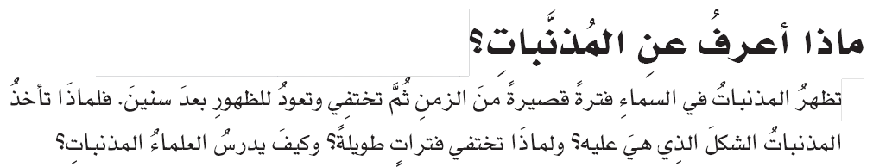
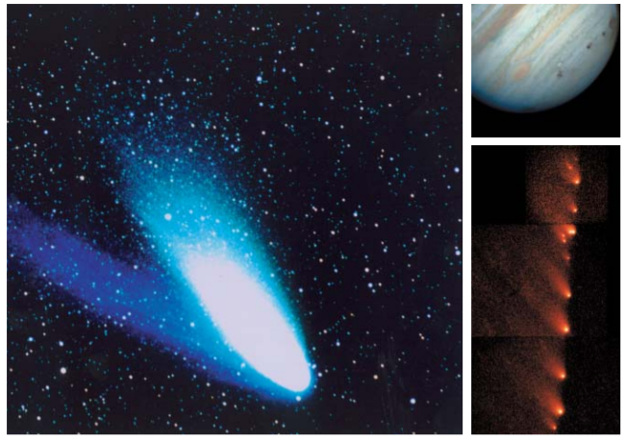


Slide 18
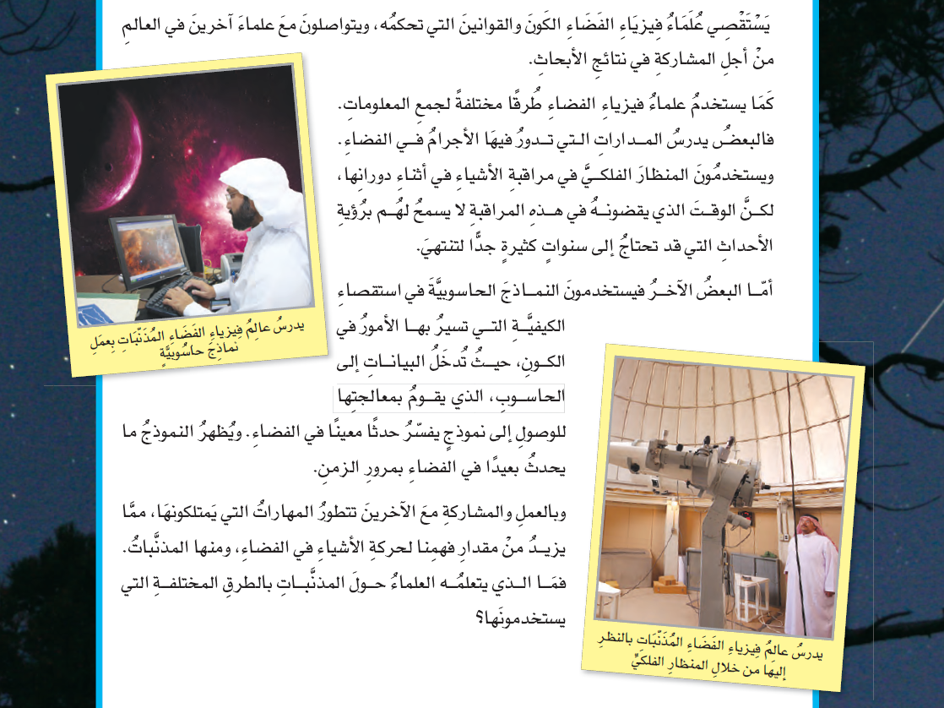

Slide 19
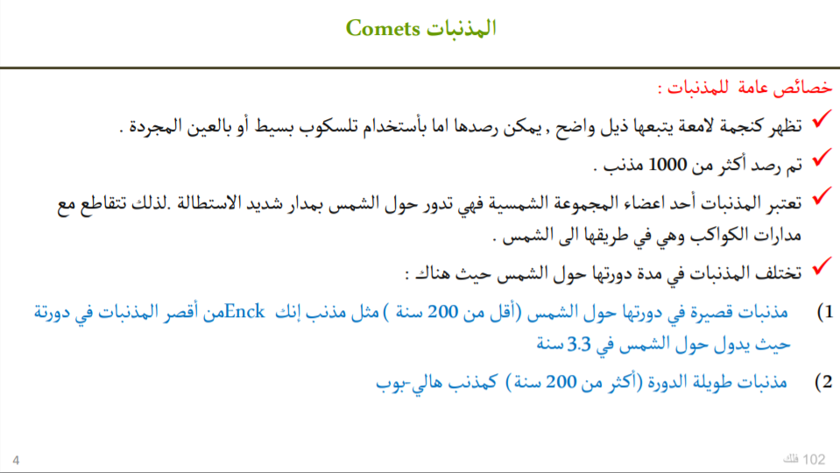

Slide 20
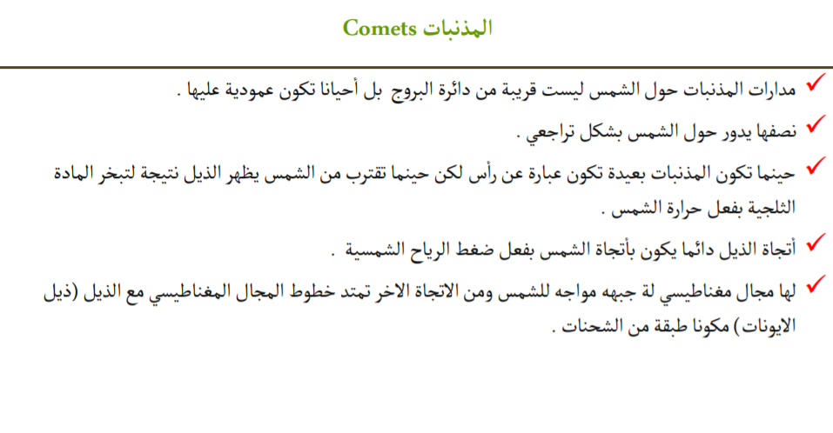

Slide 21
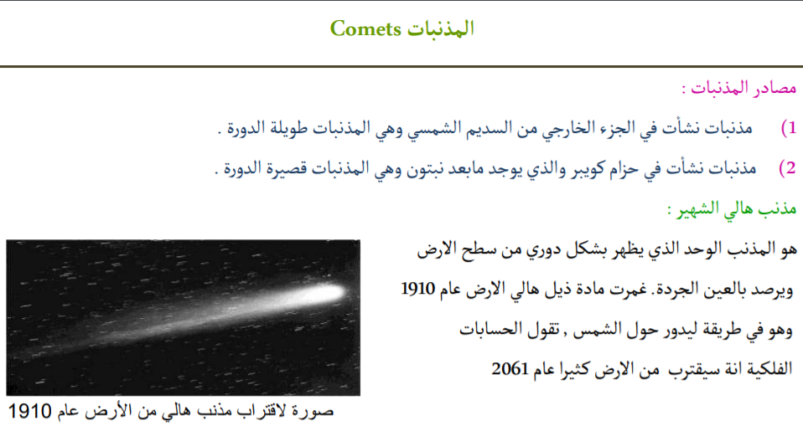

Slide 22
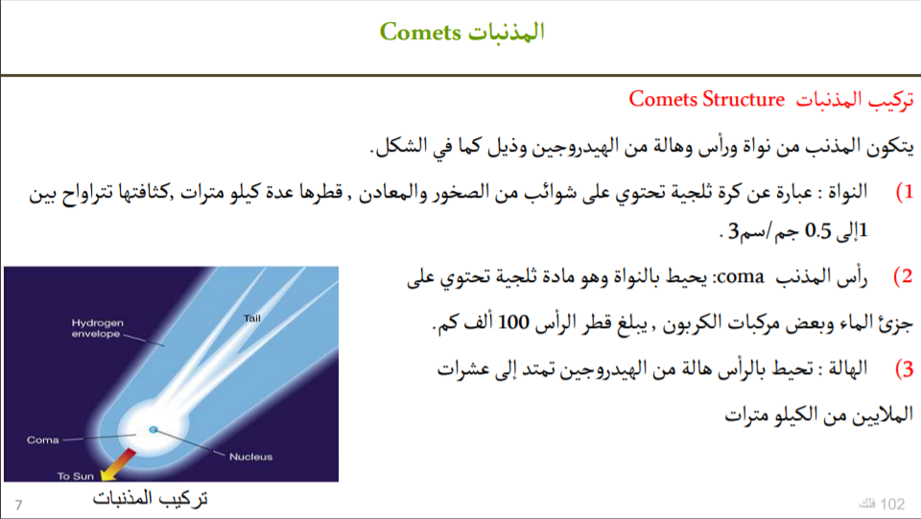

Slide 23
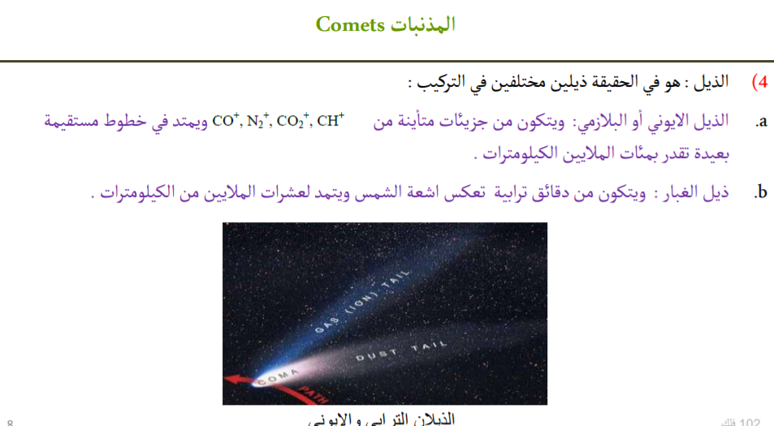

Slide 24
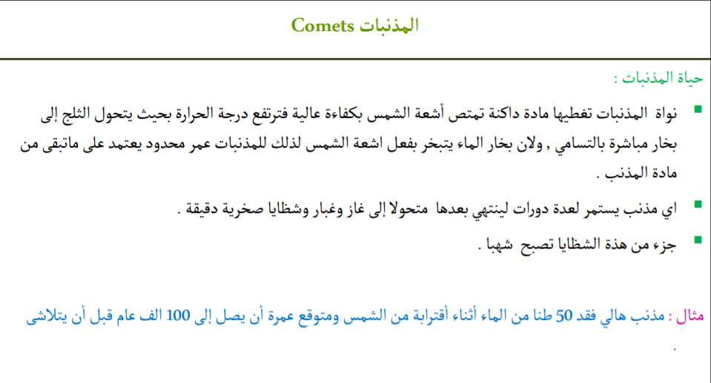

Slide 25
الواجب
الغلق
التقويم
العرض
الأهداف
التمهيد
خبرات
سابقة
لعبة تفاعلية
نجمة اليوم
https://wordwall.net/ar/resource/8067101
قراءة الصور
الحوار والنقاش
ورقة عمل تفاعلية
التفكير الناقد
https://www.liveworksheets.com/rc2267218dq

Slide 26
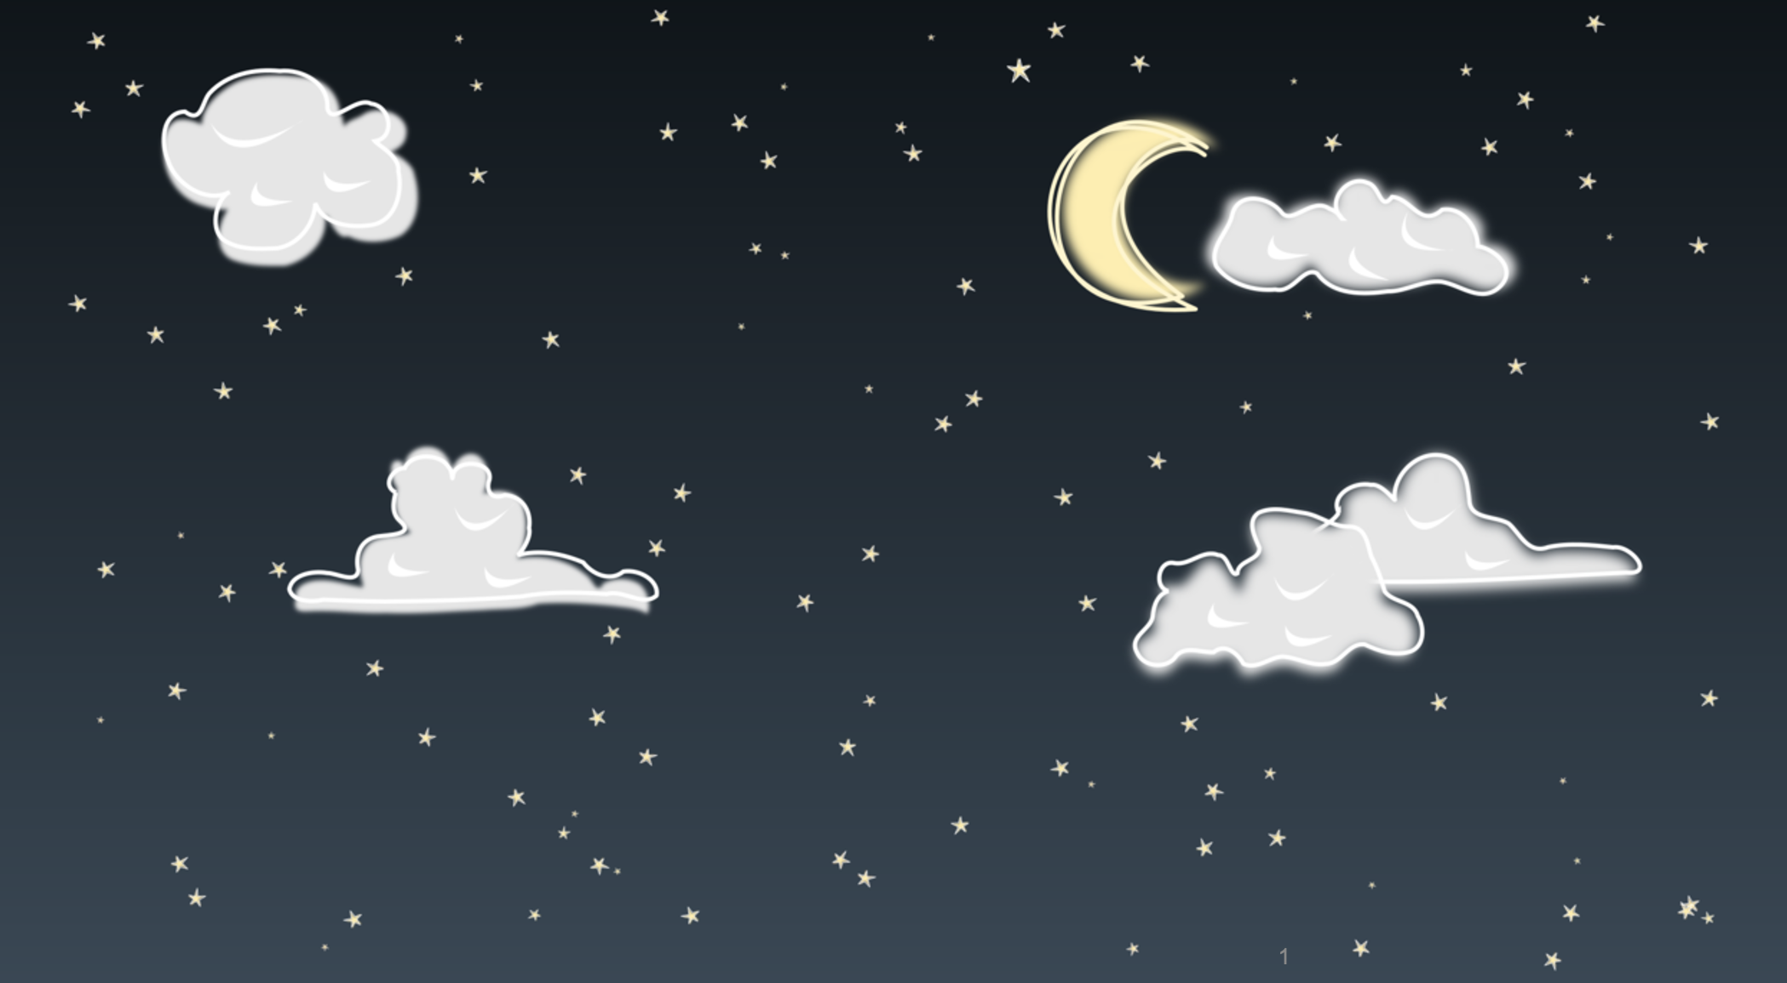

مسابقةالنجوم

Slide 27

٢
١
٥
٤
٣

Slide 28

الطريقة العلمية
مجموعة من العمليات يقوم بها العلماء
لا يوجد أي عمليات

Slide 29
الفرضية هي
جملة يمكن اختيارها للإجابة عن سؤال ما
عدم طرح أي سؤال

Slide 30
العلماء يستخدمون
مهارات متعددة
لا يستخدمون أي مهارة

Slide 31
من بنود مهارة التصميم
اختبر النموذج
عدم حل النموذج

Slide 32
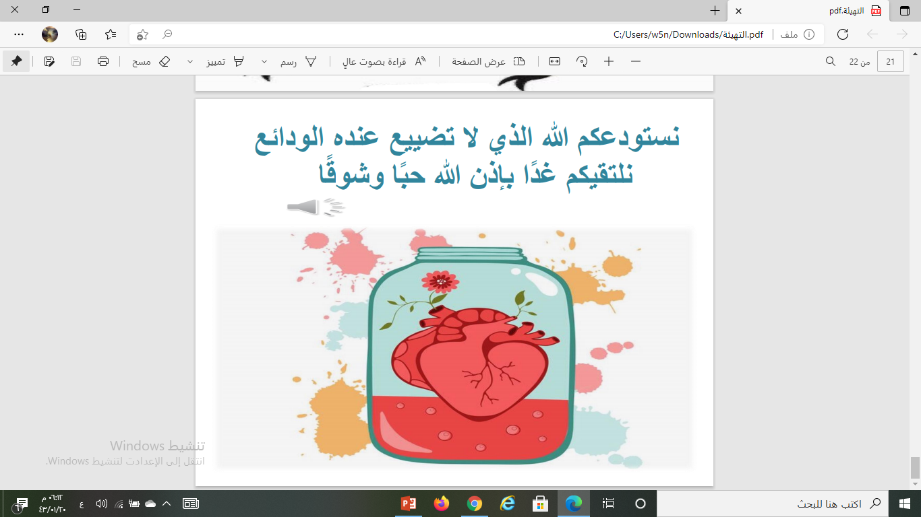

الواجب
الغلق
التقويم
العرض
الأهداف
التمهيد
خبرات
سابقة
نجمة اليوم
قراءة الصور
الحوار والنقاش
التفكير الناقد

